Slide 1
Узбекистан после распада СССР

Slide 2
Последствия 1991года

Slide 4
Важное для страны

Slide 5
Валюта после 1991 года

Slide 6
Узбекистан в 1991 г. И в 2011 г., в 1991 г. Проживало 20 млн 710тыс.человек, в 2011 – около 28 млн.

Slide 7
Любое инакомыслие в республике воспринимается как подрыв государственных устоев, поэтому карается – иногда пытками и большими тюремными сроками. В местных тюрьмах сидят по политическим статьям десятки тысяч заключенных, обвинённых в экстремизме и терроризме. Заблокирован доступ к независимым интернет – ресурсам.

Slide 8
Народ здесь бедствует, но не голодает. Еда по сравнению с Россией дешёвая и невероятно вкусная. Огромную тарелку плова или первого блюда можно отведать за 40 – 50 руб. в периоде на наши деньги, палочка шашлыка в чайхане стоит не дороже 30 руб.

Slide 9
На 40 рублей в день можно прожить в Ташкенте

Slide 10
По отчетам чиновников, средняя зарплата в Узбекистане – 300 долл. США . Однако у всех, с кем мне пришлось общаться, зарплата едва превышала 100 – 200 долл. На фоне таких доходов пенсионеры кажутся «богачами», средняя пенсия в республике – 70 долл.

Slide 11
В Узбекистане важно иметь не деньги, а связи. Структура экономики в республике во многом остаётся советской

Slide 12
Сменили знаменитый монумент на бывшей площади Дружбы народов, установленный в честь семьи узбекского кузнеца , усыновившего в годы Великой Отечественной войны 15 – детей – сирот разных национальностей.

Slide 13
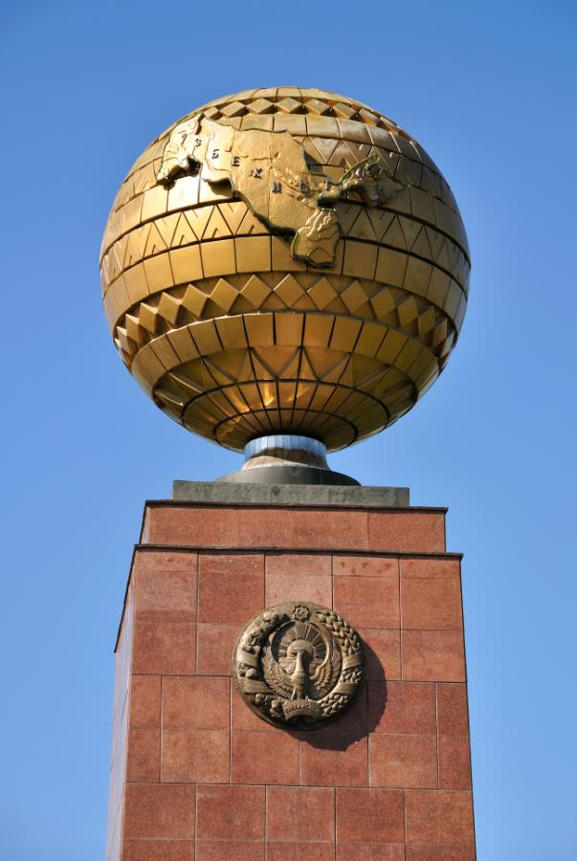
Ташкент

Slide 14
Ташкент. Площадь Независимости (Мустакиллик). Независимости и гуманизма - символ суверенитета Узбекистана. Представляет собой золотистый земной шар с рельефной картой республики. Под ним – герб Узбекистана. Монумент установлен в 1991 году на постаменте снятого памятника В.И. Ленину 1974 скульптор Н. Томский. В декабре 2005 года монумент дополнен скульптурой «Счастливая мать». Образ матери символизирует образ Родины, ребенок – образ будущего. Согласно постановлению первого и пока единственного президента Узбекистана Ислама Каримова, Обновленный архитектурный комплекс следует именовать монументом независимости и гуманизма. Символика памятника оказала влияние на монументальное искусство Узбекистана 1990-х -2000-х годов. Монумент был воспроизведен на плакатах, фресках и в скульптурных и изображениях.

